Slide 1
网页说明
图片文字带有基本的出场动画

Slide 2
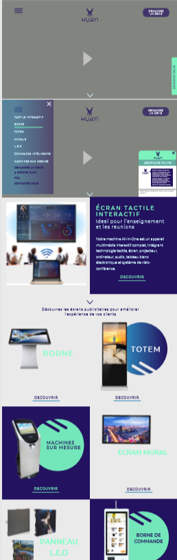
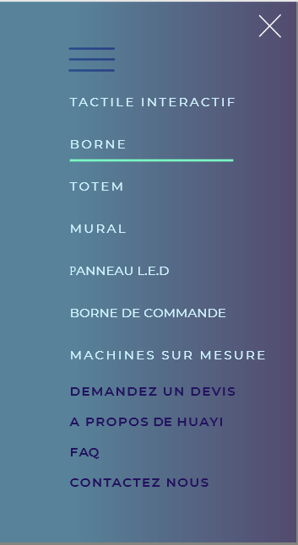
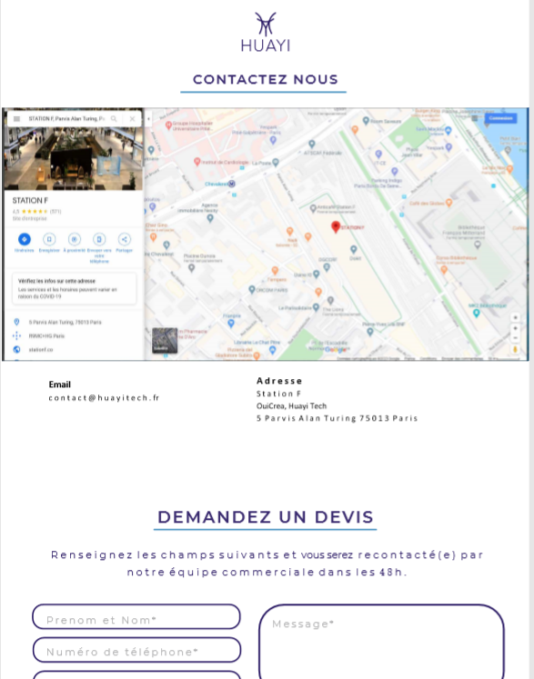
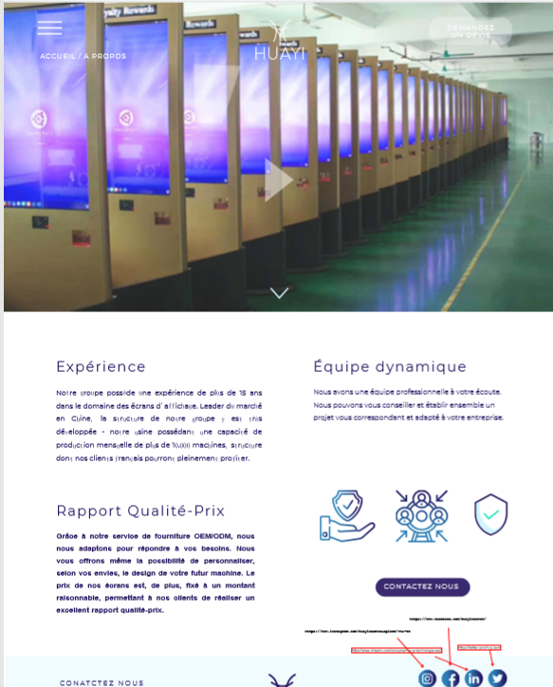
点击 三 出现下拉列表，关闭列表点击 X 或 三。网页都是顺滑下拉。无声视频自动播放。
点击logo回首页同步每一页
这两对话框删掉不要
这下拉列表每一项多对应一个网页
都不打开新页面
每一页的demandez un devie
都跳到同一位置，同步每一页
调至第二页
这三个点击都跳到pdf最后那一页对应的位置

Slide 3
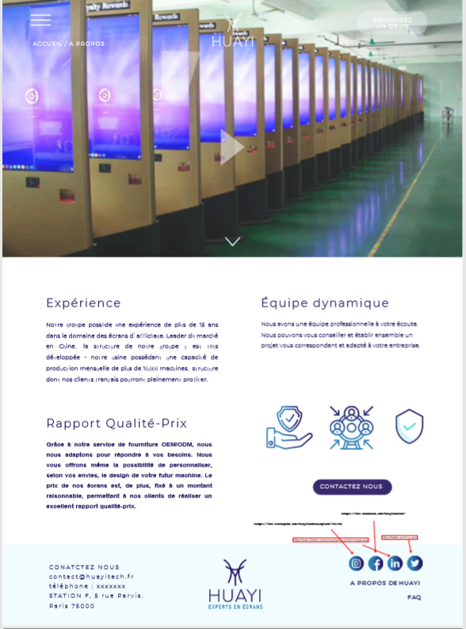
有声视频，需要点击播放
联系电话删掉不要，同步每一页
链接地址，打开新页面，同步每一页
回首页，同步每一页
A PROPOS DE HUAYI 转第二页（该页为第二页）
FQA 跳至尾页相应位置， 同步每一页

Slide 4
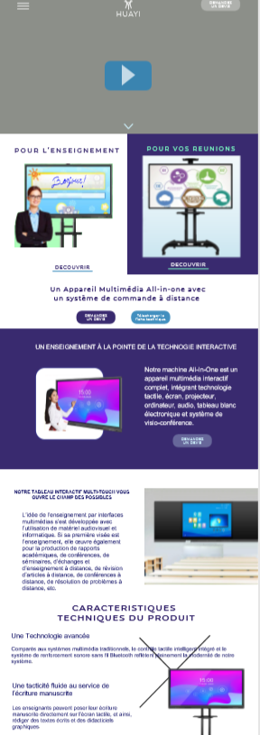
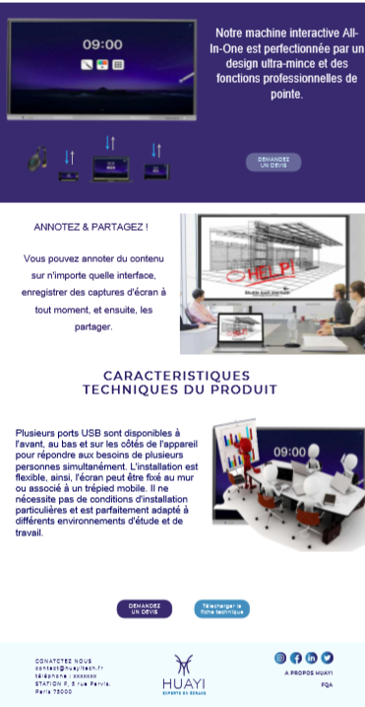
这有两种机器，进入页面自动显示左边的产品信息，点击右边显示右边产品的信息。
点击左右两边的产品，产品的信息相应的显示在下面。
1 2
无声视频自动播放
点击即可下载fiche，同步每一页
这个按钮删掉，左边按钮居中

Slide 5


这页只有一个产品

Slide 6
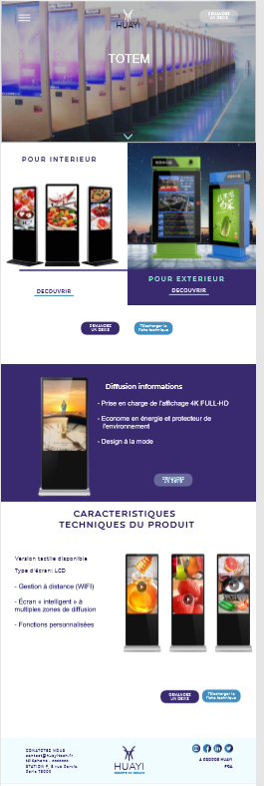

这页有两个产品，和第3页功能一样
这个按钮删掉，左边按钮居中
左边
右边

Slide 7
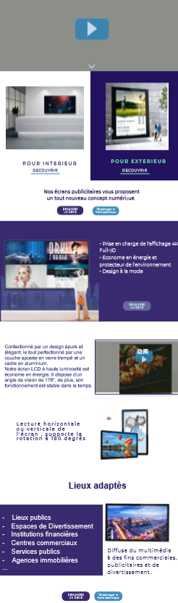

这页有两个产品，和第3页功能一样
这个按钮删掉，左边按钮居中

Slide 8
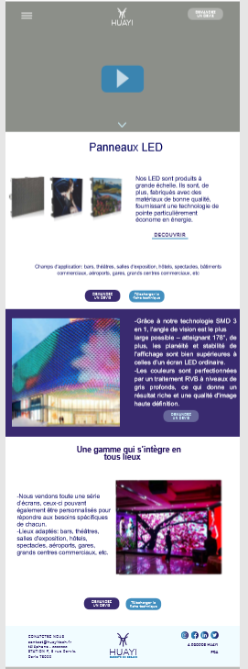
这页只有一个产品

Slide 9
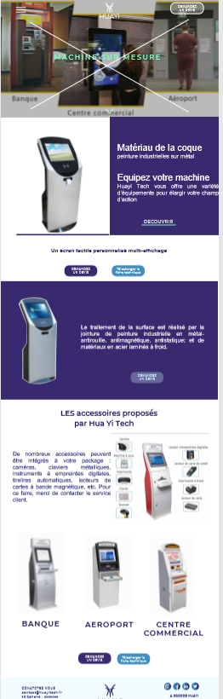
这页只有一个产品

Slide 10
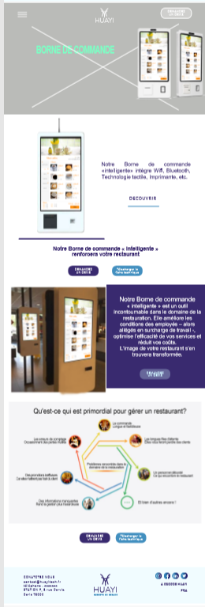
这页只有一个产品

Slide 11
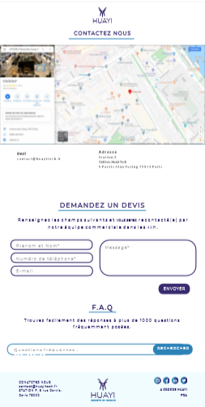
1 CONTACTEZ NOUS
2 DEMANDEZ UN DEVIS
3 F.A.Q 此处为问题查找， 待定

